Slide 1

IMPLEMENTACIÓN GRUPAL SARC”
“Cosechas de Créditos”
Junio 10 de 2021

Slide 2
ETAPAS DEL SARC
Identificación
Medición
Control
Monitoreo

Slide 3

Numeral 5.2.2. CBCF
Proceso de Seguimiento y control
Numeral 5.2.2.1 CBCF
Proceso de monitoreo de cartera

Slide 4
Numeral 5.2.2.1 CBCF
Proceso de monitoreo de cartera
Dentro de las técnicas que las organizaciones podrían adoptar para el monitoreo de comportamiento de la cartera de créditos, se encuentra el análisis de cosechas, matrices de transición, la construcción de indicadores de morosidad de la cartera bajo criterios de segmentación tales como líneas de negocio, actividades económicas, ubicación geográfica, entre otras.
El monitoreo de la cartera lo deberá realizar el responsable de la gestión del riesgo crédito de forma mensual y los resultados que se generen deberán darse a conocer al Comité de Riesgos.

Slide 5


Proceso de Seguimiento y Control
Modelo:
Análisis de Cosechas

Slide 6
ANÁLISIS DE COSECHAS

Slide 7
ANÁLISIS DE COSECHAS
Cosecha:
Corresponde a un conjunto (cohorte o población) de nuevos créditos o desembolsos, colocados u originados en un periodo de tiempo determinado. Puede ser mensual, trimestral, etc.

Slide 8
ANÁLISIS DE COSECHAS
DEFINICIÓN:
Herramienta o metodología que permite observar y analizar el comportamiento histórico de la cartera.
Este análisis se realiza segmentando la cartera de acuerdo a la fecha de desembolso de los créditos (cosecha) y observando su evolución a través del tiempo.
X
C
C
C
C
C
C
C
Horizonte de Tiempo

Slide 9
ANÁLISIS DE COSECHAS
OBJETIVO:
Identificar los periodos de colocación de cartera, que a través de la historia han presentado resultados óptimos o deficientes teniendo en cuenta aspectos como:
Calidad de la cosecha.
Calidad de la cartera.
Castigos.
Evaluar las condiciones de otorgamiento, seguimiento y recuperación de cada cosecha.
Causas que dieron lugar a dichos comportamientos y el contexto sobre el cual se desenvolvían las fases de colocación, seguimiento y recuperación.

Slide 10
ANÁLISIS DE COSECHAS
Humanos (Empleado área de cartera, riesgo de crédito y tecnología con manejo de las bases de datos de cartera).
Tecnológicos (hardware y software con las herramientas necesarias para extraer de las bases de datos la información).

Slide 11
ANÁLISIS DE COSECHAS
Definir el periodo de la cosecha (mensual).
Segmentar la cartera (Modalidad, portafolio, líneas).
Establecer el horizonte de tiempo.
Obtener los insumos para la construcción de la cosecha.
Efectuar seguimiento a cada una de las cosechas en el horizonte de tiempo.

Slide 12
ANÁLISIS DE COSECHAS
Valor de desembolso (cosecha)
Numero de crédito desembolsados
Saldo de la cartera a la fecha de corte
Numero de créditos vigentes no castigados
Saldo vencido no castigado > 30 días
No de créditos vencidos no castigados
Saldo castigado (Acumulado) opcional
No de créditos castigados (Acumulado) opcional

Slide 13
ANÁLISIS DE COSECHAS
INDICADOR:
IC =

Slide 14
ANÁLISIS DE COSECHAS
Índice de Cartera Vencida (ICV) ó indicador de calidad por mora:
Es la sumatoria de los diversos rangos de vencimiento de la cartera para cada modalidad.

Slide 15
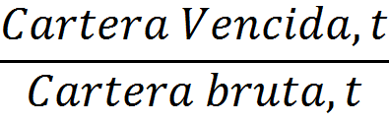
ANÁLISIS DE COSECHAS
ICV =

Slide 16
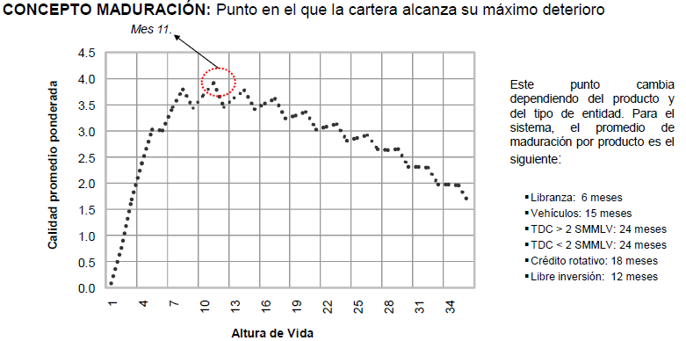
ANÁLISIS DE COSECHAS

Slide 17
Muchas Gracias

